Slide 1
Tipos Básicos de Slide

Slide 2
Slide de Texto
Apresenta apenas texto
Fontes Grandes (32pt)
Uso de Tópicos
Detalhamentos
Comentários
Exemplos
Podem ser entediantes

Slide 3
Slide de Imagem
Início
Meio
Fim

Slide 4
Slide Misto
Apresenta texto e imagem
Dão mais informação
São menos entediantes

Slide 5
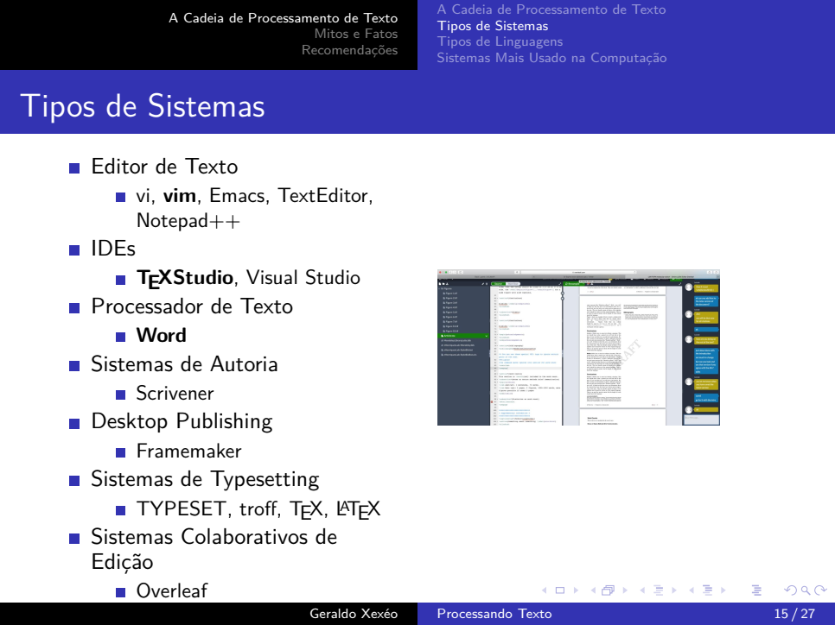
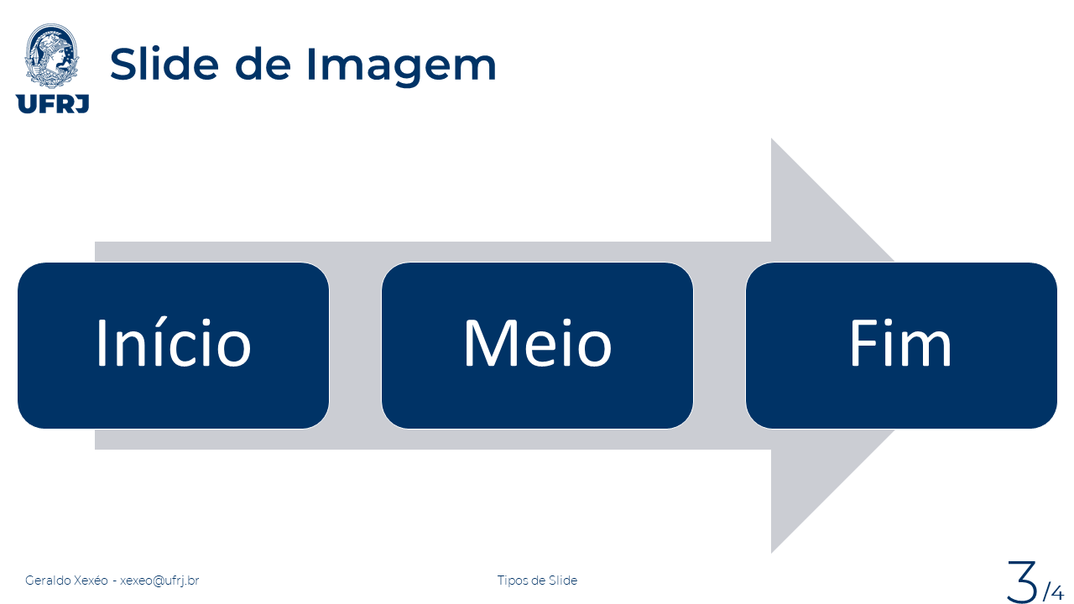
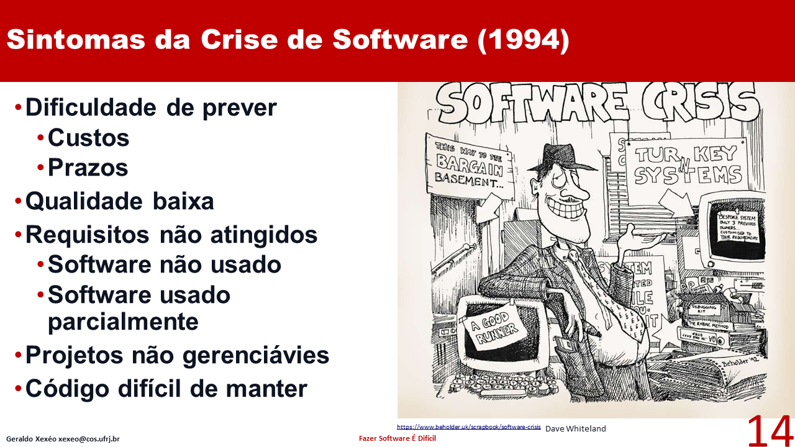
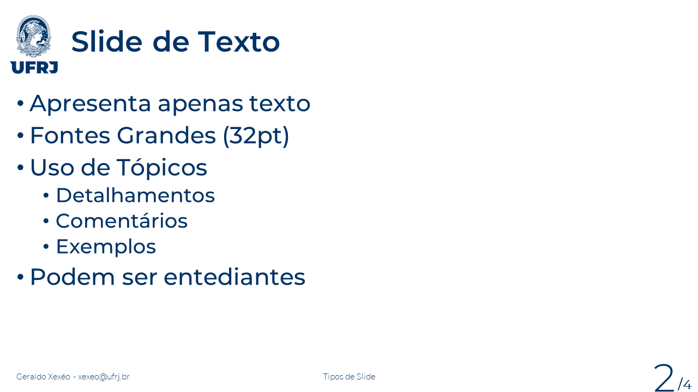
Conteúdo Típico de um Slide
Lista de itens tratados
Definições formais
Tabelas e gráficos
Resumo do conteúdo de fala
Tópicos importantes
Citações
Imagens relacionadas ao tema

